Slide 1
Module 1 – Programmation web Frontend

Slide 2
Planning
PWF
04/10/25 – Chapitre 1. Introduction web – fonctionnement, vocabulaire, prise en main des outils et Introduction au langage HTML
18/10/25 – Chapitre 2. Introduction web – HTML et CSS
8/11/25 – Chapitre 3. Introduction web – Arborescence et Formulaire
22/11/25 – Chapitre 4. Introduction Team Workflow - Git
06/12/25 – Chapitre 5. Introduction à Javascript, Variables et valeurs
10/01/26 – Chapitre 6. Javascript : Fonctions, tableaux, objets, prototypes et constructeurs
24/01/26 - Chapitre 7. Javascript : DOM et programmation évènementiel, expression régulière
07/02/26 - Chapitre 8. Javascript : Fonctions avancées et compléments
21/02/26 - Chapitre 9. Javascript : Framework (React.js, Angular.js et Vue.js)
14/03/26 - Examen
PWB
28/03/26 – Chapitre 1.
11/04/26 – Chapitre 2.
25/04/26 – Chapitre 3.
23/05/26 - Examen

Slide 3
Chapitre 5
1. Introduction
  Historique
  Vocabulaire
  Statique vs dynamique
  Présentation du langage javascript
    Caractéristiques
    Règles syntaxiques
    Premières lignes
  Utilisation
    Déclaration et initialisation de variables
    Type de valeurs
    Entrées et sorties
    Déclaration et initialisation de function
    Affectations
    Conditionnelle
    Boucles
  Où placer le Javascript

Slide 4
Chapitre 5
2. Variables et valeurs
  Les types de valeurs
  Déclarations
    Le scope
    Les 4 types
    Hoisting
  Les valeurs primitives et opérations
    Nombre
      Usuel
      Bit à bit
      Librairie Math
    Booleen
    Chaine de caractères (string)
      Chaine standard
      Gabarit
    BigInt

Slide 5
Chapitre 5
2. Variables et valeurs
  Conversions de types (explicite et implicite) et règle de conversion
    Explicite
    Implicite
    +, ==, ===, <
    Clean code
  Les opérations
    Affectation
    Typeof
    Void
    Les opérateurs logiques
      Sémantiques et utilité

Slide 6
Chapitre 5 – Introduction Javascript
Historique
  1955 →créé par Brendan Eich chez Netscape
    Course industrielle pour établir un standard face à la concurrence (microsoft)
  1996 → adopté comme standard via l’ECMA et renomé en ECMAscript (ES)
  2015 → ES6 = ES2015, introduction de l’orienté-objet

Slide 7
Chapitre 5 – Introduction Javascript
Vocabulaire
  Script
    Programmes destinés à être interprétés directement
  Client
    La machine de l’utilisateur
  Variable
    Un espace mémoire nommé qui stocke une valeur pouvant changer pendant l’exécution du programme.
  Type de variables
    La nature des valeurs qu’une variable peut contenir, comme nombre, chaîne de caractères, booléen, objet, etc.
  Déclaration, initialisation et affectation
    Déclaration = créer une variable ; initialisation = lui donner une première valeur ; affectation = lui attribuer ou modifier sa valeur.
  Fonction
    Un bloc de code réutilisable qui effectue une tâche et peut retourner une valeur.
  Condition
    Une instruction qui exécute du code uniquement si une expression logique est vraie ou fausse (if, else).
  Boucles
    Des structures qui répètent un bloc de code plusieurs fois tant qu’une condition est remplie (for, while).

Slide 8
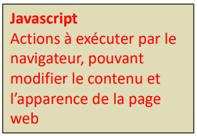


Chapitre 5 – Introduction Javascript
Statique vs dynamique
  Un site web statique est défini par le code HTML et CSS
    le contenu ne change pas
  Un site web dynamique est défini de manière initiale par le code HTML / CSS et le contenu peut être modifié.
  Javascript permet le DHTML

Slide 9
Chapitre 5 – Introduction Javascript
Statique vs dynamique
  JS permet:
    Afficher un message au clic sur un bouton
    Afficher l’heure dans la page web
    Demander une information à l’utilisateur
    Manipuler le navigateur
    …

Slide 10

Chapitre 5 – Introduction Javascript
Présentation du langage javascript
  Caractéristiques
    Javascript est
      Un langage de programmation
      Impératif
      Orienté objet prototypal
      Événementiel
      Faiblement typé
      Où les fonctions sont des objets de premier ordre, cela permet :
        la programmation fonctionnelle (map, filter, reduce…)
        les callbacks et promesses
        les closures
        la composition de fonctions
        des patterns avancés comme les fonctions génératrices, factory functions, etc.
        Qui évolue

Slide 11
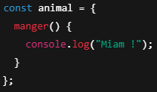

Chapitre 5 – Introduction Javascript
Présentation du langage javascript
  Caractéristiques
    JS est un langage de programmation, càd qu’il permet d’interagir avec la machine
    JS est un langage impératif, càd qu’il donne un série d’instructions
    JS est un langage orienté objet prototypal, càd que l’héritage ne passe pas forcément à travers des classes mais à travers des objets. ES6 change la donne.

Slide 12
Chapitre 5 – Introduction Javascript
Présentation du langage javascript
  Caractéristiques
    JS utilise la programmation événementielle, càd que certains de ces composants s’exécutent en réponse à des éléments-déclencheurs.
    JS est non typé, càd que le type d’une variable n’est pas défini et peut donc évoluer.
      X = 3; → x contient un nombre
      X = « This is huge !»; → x contient une phrase (string)
    Danger : certaines erreurs de typage ne seront pas repérées à l’interprétation du navigateur tant qu’elles ne surviennent pas.
    JS traite les fonctions comme des objets de premier ordre, càd des objets auquels on peut :
      Affecter à une variable
      Passer en argument à une fonction
      Retourner comme résultat d’une fonction
      Ex :
      let somme = function (x,y) { return x+y; };
      z = somme(2,3);

Slide 13
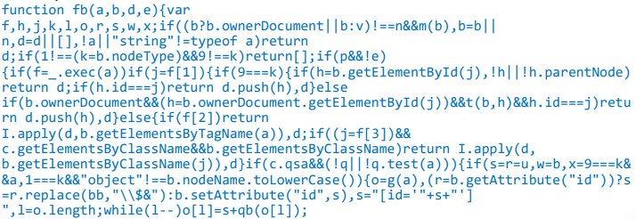
Chapitre 5 – Introduction Javascript
Présentation du langage javascript
  Règles syntaxiques
    Javascript ignore les blancs
    Scripts minimalisés
    Ex :

Slide 14
Chapitre 5 – Introduction Javascript
Présentation du langage javascript
  Règles syntaxiques
    Utilise les commentaires
      // pour le reste de la ligne
      /* … */ pour plusieurs lignes / une partie de ligne
    Une instruction se termine par « ; »

Slide 15
Chapitre 5 – Introduction Javascript
Présentation du langage javascript
  Déclaration de variables
    let x; (sans initialisation)
    Let y = 4; (avec initialisation)
  Valeurs possibles
    Nombre
    Caractère / chaine
    Booléens
    Opérations

Slide 16

Chapitre 5 – Introduction Javascript
Présentation du langage javascript
  Entrées
    Res = confirme(txt); → demande confirmation à l’utilisateur
    Res = prompt(txt [,ValDefaut]) → demande une valeur à l’utilisateur
  Sorties
    Document.write(txt)
    Console.log(txt)
    Alert(txt)
  Déclaration de fonction

Slide 17

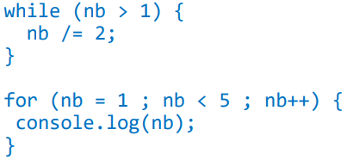
Chapitre 5 – Introduction Javascript
Présentation du langage javascript
  Affectations
    X = 1; X++;
  Conditionnelle
  Boucles

Slide 18
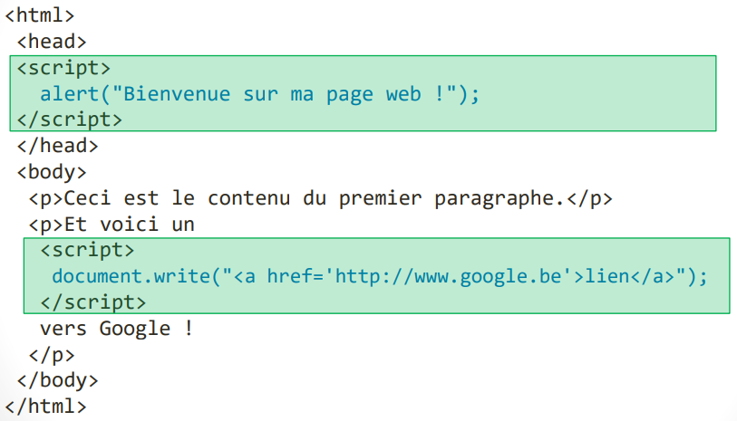
Chapitre 5 – Introduction Javascript
Présentation du langage javascript
  Où placer le code JS ?
    Interne, dans une balise <script>
      <script> codeJS </script>
      Exécution synchrone (immédiate)
      Plusieurs balises possibles

Slide 19
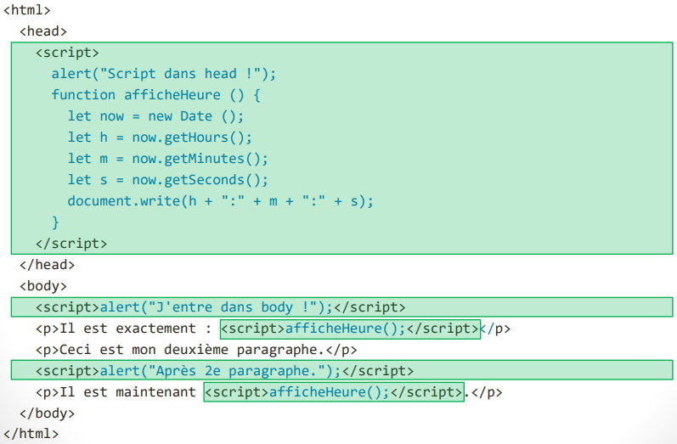
Chapitre 5 – Introduction Javascript
Où placer le Javascript ?

Slide 20
Chapitre 5 – Introduction Javascript
Où placer le Javascript ?
  Inline
    Directement dans un attribut correspondant à un évènement
      <button onclick="codeJS">Cliquez moi!</button>
    Directement dans une référence
      <a href="javascript:codeJS">texte</a>
    Exécution asynchrone (reportée à plutard, quand l’évènement déclencheur se produit)

Slide 21
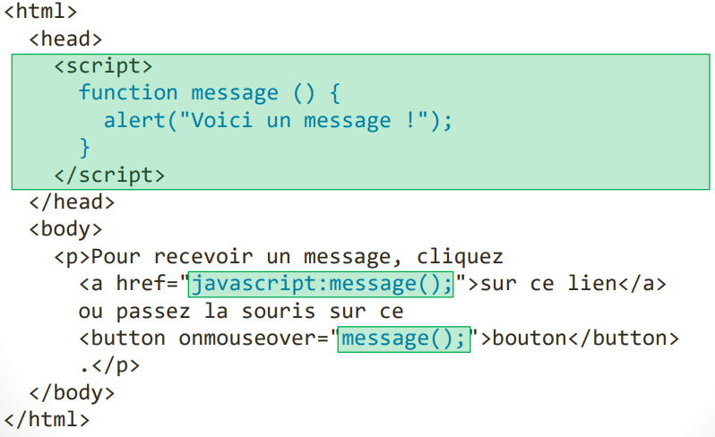
Chapitre 5 – Introduction Javascript
Où placer le Javascript ?
  Inline

Slide 22
Chapitre 5 – Introduction Javascript
Où placer le Javascript ?
  Externe
    Dans un fichier séparé lié via une balise script
      <script src="nomFichier.js"></script>
    Exécution synchrone

Slide 23
Chapitre 5 – Variables et valeurs
Les types de valeurs en JS
  Javascript est non typé
    Le contenu d’une variable peut changer de type au cours de l’exécution
    Mais à chaque instant, la variable a un type
    Implications
      Pas de précision de types à la déclarations
      De nombreuses conversions (implicites) sont effectuées.
      Certaines erreurs de logiques ne sont pas détectées.
  Obtenir le type d’une valeur
    typeof

Slide 24
Chapitre 5 – Variables et valeurs
Déclarations de variables
  Le scope
    Les variables ont une durée de vie, pas en temps, mais en partie de programme où elles existent.
    Le scope d’une variable est la partie du programme où le nom de la variable (pas forcément sa valeur) existe.

Slide 25
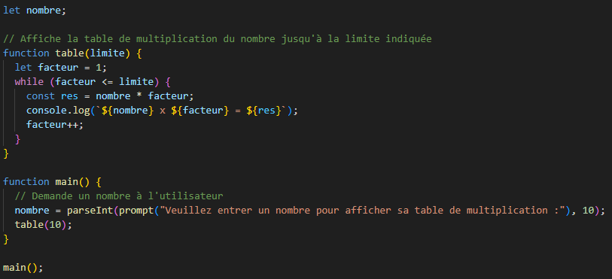
Chapitre 5 – Variables et valeurs
Déclarations de variables
  Le scope

Slide 26
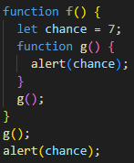
Chapitre 5 – Variables et valeurs
Déclarations de variables
  Le scope
→ Reference Error

Slide 27
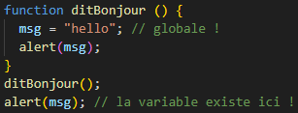
Chapitre 5 – Variables et valeurs
Déclarations de variables
  Types de déclarations de variables (4)
    Aucune : directement utilisée, portée globale
Reference Error

Slide 28
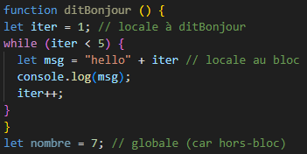
Chapitre 5 – Variables et valeurs
Déclarations de variables
  Types de déclarations de variables (4)
    Let : locale au bloc sauf si au bloc racine

Slide 29
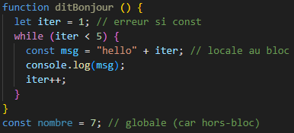
Chapitre 5 – Variables et valeurs
Déclarations de variables
  Types de déclarations de variables (4)
    Const : locale au bloc, ou globale si bloc racine, mais DOIT être initialisée.

Slide 30
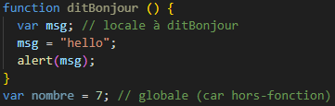
Chapitre 5 – Variables et valeurs
Déclarations de variables
  Types de déclarations de variables (4)
    Var : locale à la fonction, ou globale hors fonction.

Slide 31
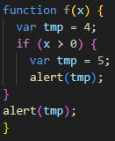
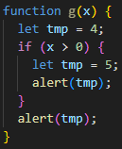
Chapitre 5 – Variables et valeurs
Déclarations de variables
  Que vont produire les appels f(7) et f(-3) ? g(7) et g(-3) ?
Notes:
F(7) => 5 5
F(-3) => / 4
G(7) => 5 4
G(-3) => / 4

Slide 32
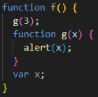
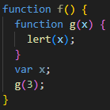
Chapitre 5 – Variables et valeurs
Déclarations de variables
  Hoisting
    Dans chaque scope fonctionnel, les déclarations de variables via VAR et les déclarations de fonctions sont hissées vers le début.
Notes:
F(7) => 5 5
F(-3) => / 4
G(7) => 5 4
G(-3) => / 4

Slide 33
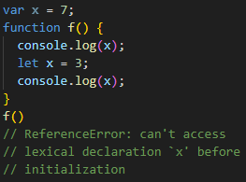
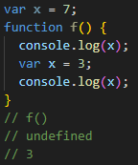
Chapitre 5 – Variables et valeurs
Déclarations de variables
  Hoisting
    Dans le cas de let et de const
      Hissage vers le début du bloc mais on ne peut pas utiliser la variable avant sa déclaration (Temporal Dead Zone)
Notes:
F(7) => 5 5
F(-3) => / 4
G(7) => 5 4
G(-3) => / 4

Slide 34
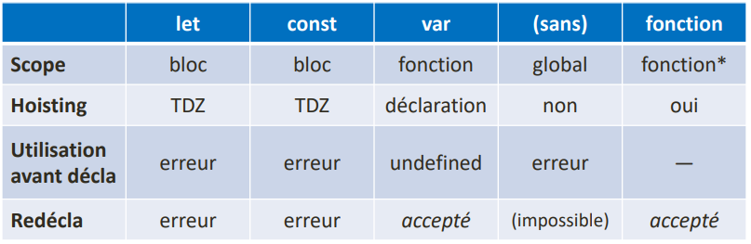
Chapitre 5 – Variables et valeurs
Déclarations de variables
  Résumé
  En pratique,
    Éviter var et les déclarations implicites
    Utiliser const + déclaration si la valeur ne change pas
    Sinon utiliser let
Notes:
F(7) => 5 5
F(-3) => / 4
G(7) => 5 4
G(-3) => / 4

Slide 35
Chapitre 5 – Variables et valeurs
Les valeurs primitives et opérations
Litéraux pour les nombres
Opérations sur les nombres
Entier :
  42; -78
Réels :
  342,17 ; 1,36E78
Autres bases:
  037 (octal); 0x3BFF (hexa); 0b11101010 (binaire)
Spéciaux :
  Infinity; -Infinity, NaN
Opérateur usuel:
  +; -; *; / ; ++ ; -- ; < ; >= ; == ; === ; %
Opérateur de la bibliothèque Math:
  Math.Pi ; Math.abs(x) ; …

Slide 36
Chapitre 5 – Variables et valeurs
Les valeurs primitives et opérations
Litéraux pour les booléens
Opérations sur les booléens
True
False
Opérations standards:
  ! && ||
Opérations ternaires:
  Élément + nbElem > 1 ? « s » : « »

Slide 37
Chapitre 5 – Variables et valeurs
Les valeurs primitives et opérations
Litéraux pour les strings
Opérations sur les strings
Chaines standards:
  « pommes » ‘chaine’
  ‘<p class=« intro »>…</p>’
Caractères échappés:
  \n \t \’ \ »
Gabarit:
  `la somme vaut ${nb1+nb2}, cher ${nom}.`
Concaténation:
  « Bonjour, » + nom
Longeur:
  Nom.length
Extraction:
  Nom[0] ou s.charAt(0)
Immuabilité
Test:
  S.startsWith(deb), …
Extraction:
  S.substr(deb, longueur)
Recherche:
  S.indexOf(partie)
Décomposition:
  S.split(sep)

Slide 38
Chapitre 5 – Variables et valeurs
Conversions de types
Conversions explicites
  Number(« 127 »)
  String(true)
  Booléan(0)
    → facile
  Number(« 15 + 12 »)
  Booléan(-1)
  String(undefined)
    ???
    → règle de conversion

Slide 39
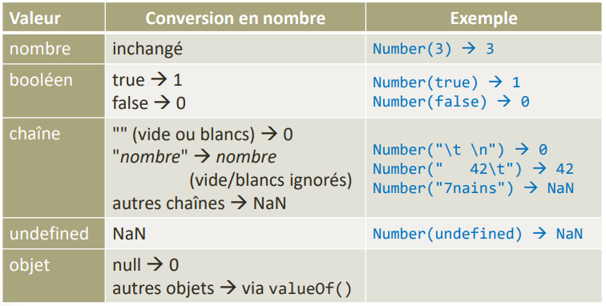
Chapitre 5 – Variables et valeurs
Conversions de types
Conversions explicites vers un nombre

Slide 40
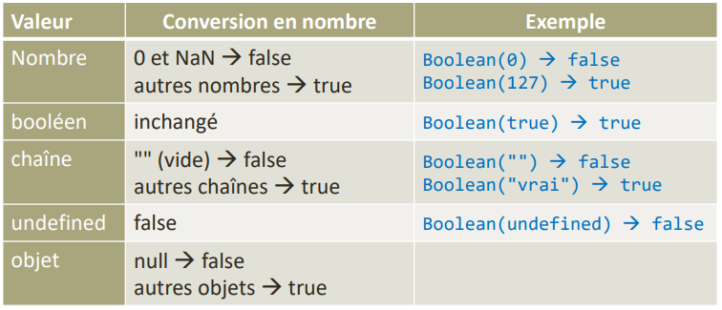
Chapitre 5 – Variables et valeurs
Conversions de types
Conversions explicites vers un booléen

Slide 41
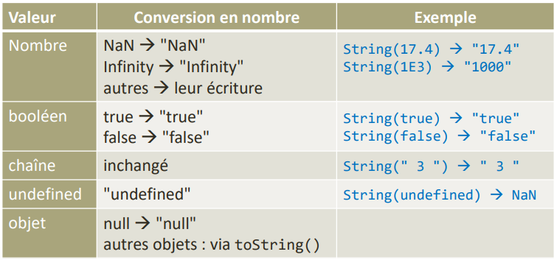
Chapitre 5 – Variables et valeurs
Conversions de types
Conversions explicites vers un string

Slide 42
Chapitre 5 – Variables et valeurs
Conversions de types
Conversions explicites exotiques
  parseFloat(s) : convertit s en string, supprime les blancs initiaux et transforme en nombre le plus long préfixe possible
    parseFloat(true) → parseFloat("true") → NaN
    parseFloat("") → NaN
    parseFloat("123piano") → 123
  parseInt(s,base) : idem mais pour un entier dans une base donnée
    parseInt(true, 6) → NaN
    parseInt(" 17.12") → 17

Slide 43
Chapitre 5 – Variables et valeurs
Conversions de types
Conversions implicites
  Certaines opérations n’ont de sens que pour un type de valeurs.
    Ex: x * y
  Si à l’exécution, x et y contiennent autre chose que des nombres, JS les convertit implicitement en nombres.
    Ex: false * "true" → 0 * NaN → NaN

Slide 44
Chapitre 5 – Variables et valeurs
Conversions de types
Conversions implicites pour une addition
  Si au moins un string → convertit en string et concatène
  Sinon → convertit en nombre et additionne
  Ex :
    3 + « 2 »→ « 32 »
    3 – « 2 » → 1
    "15" + "1"→ "151"
    7 + true → 8

Slide 45
Chapitre 5 – Variables et valeurs
Conversions de types
Conversions implicites pour une égalité
  Si valeurs du même type → comparaison simple (sauf NaN, il ne s’égale pas lui-même)
  Sinon, s’il y a au moins un null ou un undefined
    Null == undefined → true
    Tous les aures → false
  Sinon tous convertir en nombres
  Ex:
    "4" == true → false "" == "0" → false
    5 == "5" → true 0 == "0" → true
    '2' == 2 → true false == undefined → false

Slide 46
Chapitre 5 – Variables et valeurs
Conversions de types
Conversions implicites pour une égalité stricte
  Donne automatiquement false si les types sont différents
    Ex:
      33 === "33" → false
      null === undefined → false
      NaN === NaN → false

Slide 47
Chapitre 5 – Variables et valeurs
Conversions de types
Conversions implicites pour l’opérateur <
  Si 2 strings → comparaisons lexicographique
  Sinon → convertir en nombres et comparer
  Ex:
    31 < "274"→ true
    "147" < "25"→ true
    "150" < 99 → false

Slide 48
Chapitre 5 – Variables et valeurs
Conversions de types
  Les conversions implicites rendent le code difficile à comprendre.
    Règles complexe
    Règles difficiles à retenir quand on jongle avec plusieurs langages
  En clean code, on évite. Convertissez explicitement.
  Evitez aussi ==. Préférez ===

Slide 49
Chapitre 5 – Variables et valeurs
Les opérations
Affectations
  Version standard
    VitesseKmH = 90;
  Version raccourcie
    nbElements ++;
  Une affectation c’est une opération qui donne une valeur à une variable

Slide 50
Chapitre 5 – Variables et valeurs
Les opérations
Opérateur Typeof
  Indique le type de son argument
  Renvoie undefined si la variable n’existe pas
  Ex:
    typeof 12 donne « number »
Opérateur Void
  Il évalue son argument mais ne renvoie pas sa valeur.
  Ex:
    <a href="javascript:void(0)">Ne rien faire</a>
    <a href="javascript:void(document.form.submit())">Envoyer le formulaire</a>

Slide 51
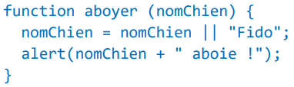
Chapitre 5 – Variables et valeurs
Les opérations
Opérateur ||
  Sémantique de l’opération A || B
    On évalue l’expression A
    Si A converti en booléen donne true, le résultat est A.
    Sinon le résultat est la valeur de B.
    Ex:
      (12 + 5) || « erreur » → 17 || « erreur » → 17
      « » || 33 → 33
    Valeurs « falsy »: false, undefined, null,0, NaN et « »
    Utilité: définir une valeur par défaut
      Ex :
Notes:
Donc le || ne permet pas de faire une valeur par défaut si nomChien peut être falsy ex: nbDoigts = nbDoigts || 10;

Slide 52
Chapitre 5 – Variables et valeurs
Les opérations
Opérateur &&
  Sémantique de l’opérateur logique A && B
    On évalue l’expression A.
    Si A convertit en booléen donne false, le résultat est A.
    Sinon le résultat est la valeur de B.
    Ex :
      (12+5) && « ok » → 17 && « ok » → « ok »
      Undefined && 33 → undefined
    Utilité: écrire des conditions d’existence.
    Ex:
      if(popup && popup.visible)
Notes:
Explication:
Si aucun objet popup n'existe, la condition s'évalue à undefined et donc à false ; le code n'est pas exécuté.
Par contre, si popup existe, on teste alors le booléen popup.visible et, s'il est vrai, on exécute le code.
Risque de plantage si if (popup.visible) …

